Slide 1

Datacenter
Cloud up!
Grupo | : Charlie
Integrantes | : Alexander Muñoz Díaz
 | Pablo Soto
 | Juan Camilo Vargas Gaviria
 | Yuri Velarde Ordenes

Slide 2
Introducción
A continuación, presentaremos nuestro plan de Datacenter para el proyecto planteado por Cloud up! empresa dedicada al desarrollo de software. En el, definiremos conceptos generales de Datacenter, distribución de racks, Check list de instalación, etiquetado de equipos ubicados en racks, entre otros.

Slide 3
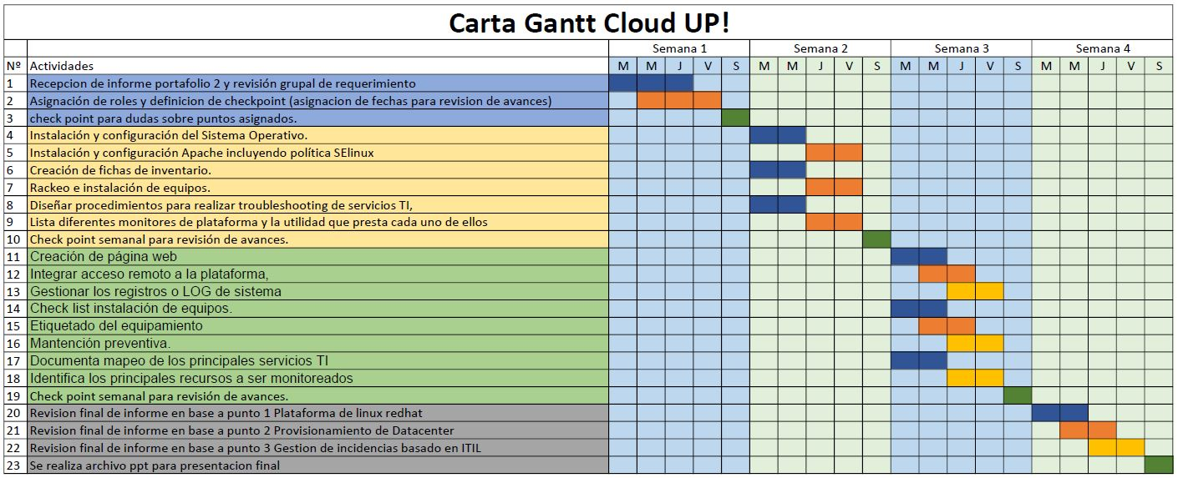
Planificación

Slide 4
Definiciones
Algunos términos a tener en consideración en Datacenter son:
Arquitectura
UPS
Control Ambiental
Racks
Sala Meet-me

Slide 5
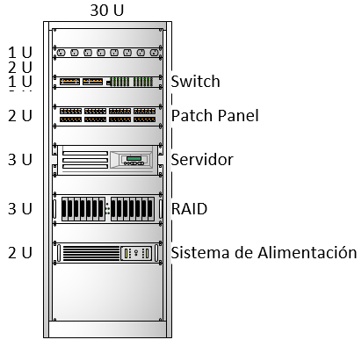
Rackeo Equipos
En esta oportunidad, el rack debe ser mínimo de 22U, para tener una buena distribución de los equipos dentro del racks.
Los detalles de hardware se encuentran en el informe.

Slide 6
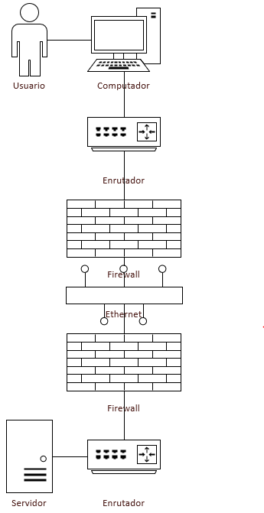
Topología
En el diagrama vemos que un usuario con un computador accede a través de internet a nuestro servidor web y repositorio de archivos.

Slide 7
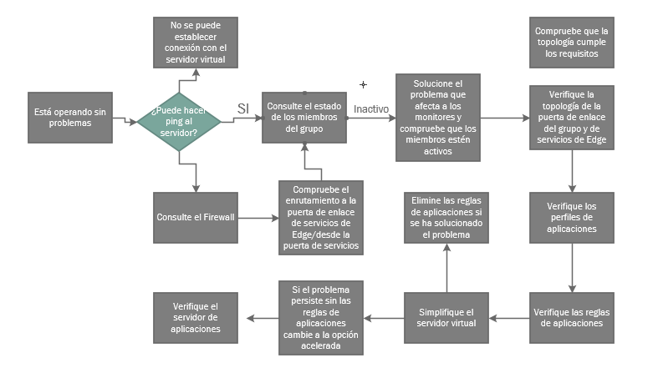
Diagrama de Solución
Manejar un diagrama de solución, facilita a los administradores el como proceder ante una incidencia presentada durante la jornada, orientando de manera efectiva la resolución en un corto plazo.

Slide 8
Check List
Información de la Empresa Nombre de la empresa: ____________________________________________________________________________ Contacto Administrativo: _____________________________________________Tel: _____________________ Contacto Técnico : _____________________________________________Tel: _____________________ Descripción General del edificio (incluyendo altura): _________________________________________________ Información Adicional/Comentarios:
Número de equipo a usar: Tipo de equipos a usar: Modelo de equipos: Números de Serie equipamiento: Router: Switch: Patch panel
Check List de Instalación 1.- Notificación al director o responsable para la instalación de equipos _____ 2.- Inspección del sitio para instalación de equipos _____ 3.- Instalación rack ____ Perforación e instalación de tacos de anclaje ____ Fijación de rack y torque ____ Instalación de punto a tierra 4.- Instalación de equipos y conexionado ____ Instalación de router ____ Conexionado Cable de poder switch ____ Conexionado cable de red switch ____ Instalación de switch. ____ Conexionado Cable router ____ Instalación de patch panel. ____ Conexionado cable de red router 5.- Configuración de switch (protocolos de seguridad, Vlans, habilitación de puertos) _____ 6.- Configuración de router. (Protocolos de seguridad, direccionamiento IP, enrutamiento). _____ 7.- Prueba de ping para verificar enlace _____ 8.- Verificación de acceso de página de WEP solicitada por el cliente _____ 9.- Verificar que los equipos suministrados han sido rotulados e identificados correctamente _____ 10.- El sitio queda limpio y libre de escombro _____
El supervisor responsable del área de hardware, a la firma de este documento reconoce que la instalación de equipos se encuentra completa y exitosamente instalado (en configuración y apariencia) y que el lugar de instalación se deja en buenas condiciones y ordenado. Cualquier reclamo de daño se deberá realizar antes de la firma de este documento.
Nombre: ____________________________________ Firma: _____________________________________
El Check list es de suma importancia, ya que con el nos aseguramos de cumplir con orden las tareas requeridas, respetar los protocolos y desempeñar todas las labores necesarias.

Slide 9
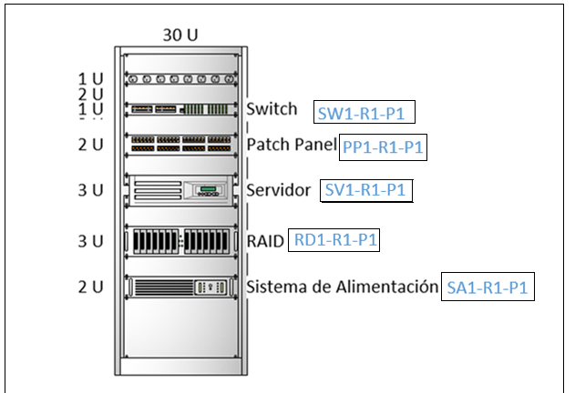
Etiquetado de Equipamiento
Manejar un diagrama de solución, facilita a los administradores el como proceder ante una incidencia presentada durante la jornada, orientando de manera efectiva la resolución en un corto plazo.

Slide 10
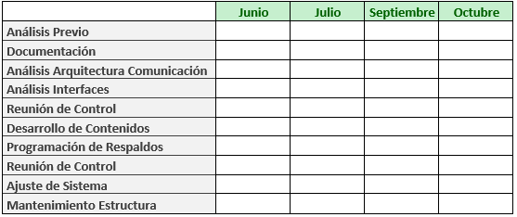
Mantención Preventiva
Una mantención preventiva, nos puede aliviar un gran dolor de cabeza, ya que mantenemos en operación optima nuestros equipos en el Datacenter.

Slide 11
Bibliografía
Algunos sitios sugeridos son:
Requerimientos hardware
https://sites.google.com/a/concytec.gob.pe/alicia/implementacion-de-repositorios/instalacion-y-configuracion-de-repositorios
Armario
https://www.startech.com/es-cl/administracion-de-servidores/rk2236bkf
Ficha inventario
https://mundoenlinea.cl/2019/09/13/data-centers-hiperescalibilidad-y-el-futuro-de-la-industria/

Slide 12
Conclusión
Un Datacenter es muy importante para la infraestructura de la empresa, ya que tiene el control del hardware, que es los que almacena la información.

